Slide 1

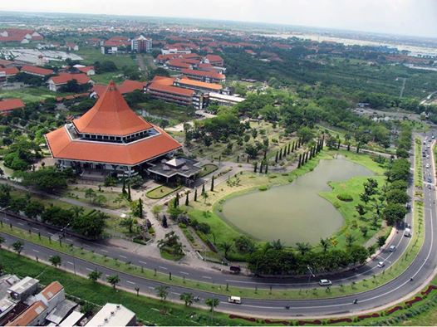
MANAJEMEN PROSES
Disusun Oleh :
Febry Eka Purwiantono, M.Kom

Slide 2
Definisi Proses
1
Proses merupakan konsep pokok dalam sistem operasi, sehingga masalah manajemen proses adalah masalah utama dalam perancangan sistem operasi.
2
Proses adalah program yang sedang dieksekusi.
3
Proses adalah unit kerja terkecil yang secara individu memiliki sumber daya dan dijadwalkan oleh sistem operasi.

Slide 3
Konten Proses
Proses biasanya berisi :
1
Data : Kumpulan informasi di dalam proses.
2
Instruksi : Arahan atau perintah untuk melakukan sesuatu.
3
Register Pemroses : Lokasi yang tersedia dan mudah diakses oleh CPU (Central Processing Unit).
Detail

Slide 4
Pemroses
Pemroses terdiri dari 3 komponen yaitu :
1
Control Unit (CU) : Berfungsi untuk mengendalikan operasi yang dilaksanakan sistem komputer.
2
Aritmetic Logic Unit (ALU) : Berfungsi melakukan operasi aritmatika dan logika.
Register : Merupakan alat penyimpanan kecil yang mempunyai kecepatan akses cukup tinggi, yang digunakan untuk menyimpan data dan instruksi yang sedang diproses, sementara data dan instruksi lainnya yang menunggu giliran untuk diproses masih disimpan di dalam memori utama.
3
Detail

Slide 5
Register
Register dapat dibagi dalam 5 golongan, yaitu :
1
General Purpose Register (Scratch-Pad Register)
Accumulator Register (AX) : Berfungsi sebagai akumulator dan berhubungan dengan jenis-jenis operasi khusus seperti aritmatika, I/O, shift (menggeser), logic, rotate, dan operasi desimal berkode biner.
Base Register (BX) : Berfungsi sebagai register utama untuk mereferensikan alamat memori. Operasi yang dapat disimpan adalah rotate, logic, shift, dan aritmatika.

Slide 6
Register
Register dapat dibagi dalam 5 golongan, yaitu :
1
General Purpose Register (Scratch-Pad Register)
Counter Register (CX) : Berfungsi sebagai penyimpan logika sekuensial dengan instruksi tertentu, misalnya terhadap perintah loop dan operasi string.
Data Register (DX) : Berfungsi untuk menyimpan alamat port I/O selama operasi I/O tertentu, baik alamat port 8 bit maupun 16 bit. Digunakan juga dalam operasi perkalian dan pembagian.

Slide 7
Register
Register dapat dibagi dalam 5 golongan, yaitu :
2
Register Segment (16 Bit)
Code Segment Register (CS) : Berfungsi untuk mencatat segmen dari kode program atau instruksi. Biasanya kode mesin diletakkan pada segmen ini.
Data Segment Register (DS) : Berfungsi untuk menyimpan alamat dari segmen dimana data terletak.

Slide 8
Register
Register dapat dibagi dalam 5 golongan, yaitu :
2
Register Segment (16 Bit)
Stack Segment Register (SS) : Berfungsi untuk menyimpan alamat segmen memori yang dipergunakan sebagai stack. Termasuk operasi PUSH dan POP juga berada pada segmen ini.
Extra Segment Register (ES) : Berfungsi untuk menyimpan alamat segmen tambahan, misalnya alamat display, alamat sistem operasi, dan sebagainya.

Slide 9
Register
Register dapat dibagi dalam 5 golongan, yaitu :
3
Pointer Register
Instruction Pointer Register (IP) : Register yang berpasangan dengan CS (Code Segment Register) sebagai register utama untuk menunjukkan baris perintah program. Pada saat program dijalankan, IP akan langsung menunjuk pada awal program. CS dan IP berfungsi sebagai program counter yang ditulis dengan format CS:IP.

Slide 10
Register
Register dapat dibagi dalam 5 golongan, yaitu :
3
Pointer Register
Stack Pointer Register (SP) : Digunakan untuk operasi stack seperti menyimpan alamat return saat memanggil subroutine (prosedur). SP merupakan register yang secara implisit digunakan oleh perintah PUSH dan POP untuk menyimpan dan mengambil kembali dari stack.
Base Pointer Register (BP) : Sebagai penunjuk utama dalam stack yang disediakan untuk penyimpanan data.

Slide 11
Register
Register dapat dibagi dalam 5 golongan, yaitu :
4
Index Register
Source Index (SI) : Dipakai sebagai pointer atau tempat penyimpan data yang mana menunjuk ke alamat sumber dari byte atau word dalam sebuah string.
Destination Index (DI) : Dipakai sebagai pointer atau tempat penyimpan data yang mana menunjuk ke alamat tujuan dari byte atau word dalam sebuah string.

Slide 12
Register
Register dapat dibagi dalam 5 golongan, yaitu :
5
Flag Register
Carry Flag (CF) : Sebuah bit dalam register yang digunakan untuk menunjukkan kapan sebuah aritmatika Carry Out atau Borrow dihasilkan oleh posisi bit yang paling signifikan pada ALU (Aritmetic Logic Unit).
8 + 1 = 9 (Carry Out 0)
8 + 8 = 16 (Carry Out 1)

Slide 13
Register
Register dapat dibagi dalam 5 golongan, yaitu :
5
Flag Register
Carry Flag (CF) : Sebuah bit dalam register yang digunakan untuk menunjukkan kapan sebuah aritmatika Carry Out atau Borrow dihasilkan oleh posisi bit yang paling signifikan pada ALU (Aritmetic Logic Unit).
23 - 1 = 22 (Borrow 0)
23 - 5 = 18 (3 Borrow 1 dari angka 2)

Slide 14
Register
Register dapat dibagi dalam 5 golongan, yaitu :
5
Flag Register
Parity Flag (PF) : Menset nilai odd (ganjil) or even (genap) di dalam representasi bilangan biner dari hasil operasi terakhir. Jika hasilnya adalah genap, maka nilai diset menjadi 1, sedangkan jika hasilnya adalah ganjil, maka nilai diset menjadi 0.
26 = 11010 (Parity 0)
58 = 111010 (Parity 1)

Slide 15
Register
Register dapat dibagi dalam 5 golongan, yaitu :
5
Flag Register
Auxiliary Flag (AF) : Digunakan oleh instruksi pegaturan desimal yang mana menset nilai menjadi 1, jika dalam penjumlahan/pengurangan pada bit ke 4 atau 3 menghasilkan Carry Out/Borrow, jika sebaliknya, maka nilai diset menjadi 0.
101001
001100
--------- +
110101
101001
001100
--------- -
011101
AF = 1
AF = 1

Slide 16
Register
Register dapat dibagi dalam 5 golongan, yaitu :
5
Flag Register
Zero Flag (ZF) : Menset nilai menjadi 1, jika hasil instruksi adalah 0 atau null.
Sign Flag (SF) : Menset nilai menjadi 1, jika hasilnya adalah negatif dan bernilai 0 jika hasilnya adalah positif.
10101
00101
-------- -
10000
5 – 21 = -16
01111

Slide 17
Register
Register dapat dibagi dalam 5 golongan, yaitu :
5
Flag Register
011001
010111
------------ +
110000
011001
010111
------------ -
000010
CF = 0
PF = 1
AF = 1
ZF = 0
SF = 0
CF = 0
PF = 0
AF = 0
ZF = 0
SF = 0
Kembali

Slide 18
Konten Proses
Proses biasanya berisi :
1
Data : Kumpulan informasi di dalam proses.
2
Instruksi : Arahan atau perintah untuk melakukan sesuatu.
3
Register Pemroses : Lokasi yang tersedia dan mudah diakses oleh CPU (Central Processing Unit).
Program Counter : Register yang digunakan untuk menyimpan alamat lokasi dari memori utama yang berisi instruksi yang sedang diproses.
4

Slide 19

Konten Proses
Proses biasanya berisi :
Stack Data : Suatu data dengan urutan yang elemennya dapat diambil dan ditambah hanya pada posisi akhir (top) saja.
5
Stack Data bersifat LIFO (Last In First Out). Data yang terakhir masuk ke dalam stack akan menjadi benda pertama yang dikeluarkan dari stack.

Slide 20
Konten Proses
Proses biasanya berisi :
Stack Data : Suatu data dengan urutan yang elemennya dapat diambil dan ditambah hanya pada posisi akhir (top) saja.
5
Ada 2 operasi penting yang wajib diketahui di Stack Data yaitu :
Operasi PUSH : Operasi menambahkan elemen pada urutan terakhir (paling atas).
Operasi POP : Mengambil sebuah elemen data pada urutan terakhir dan menghapus elemen tersebut dari stack.

Slide 21
Konten Proses
Proses biasanya berisi :
Stack Data : Suatu data dengan urutan yang elemennya dapat diambil dan ditambah hanya pada posisi akhir (top) saja.
5
PUSH(5), PUSH(7), POP, PUSH(3) dan PUSH(1)
PUSH(5)
PUSH(7)
POP
7
5

Slide 22
Konten Proses
Proses biasanya berisi :
Stack Data : Suatu data dengan urutan yang elemennya dapat diambil dan ditambah hanya pada posisi akhir (top) saja.
5
PUSH(5), PUSH(7), POP, PUSH(3) dan PUSH(1)
PUSH(5)
PUSH(7)
1
POP
3
PUSH(3)
PUSH(1)
5

Slide 23
Konten Proses
Proses biasanya berisi :
Stack Data : Suatu data dengan urutan yang elemennya dapat diambil dan ditambah hanya pada posisi akhir (top) saja.
5
PUSH(5), PUSH(7), POP, PUSH(3) dan PUSH(1)
PUSH(5)
PUSH(7)
1
POP
3
PUSH(3)
PUSH(1)
5

Slide 24
Konten Proses
Proses biasanya berisi :
Stack Data : Suatu data dengan urutan yang elemennya dapat diambil dan ditambah hanya pada posisi akhir (top) saja.
5
6
Address : Alamat pemrosesan mencakup Source Address dan Destination Address.
7
Variabel-variabel lainnya yang tidak bisa disebutkan satu per satu.

Slide 25
Status Proses
State
1
New : Proses sedang dikerjakan/ dibuat.
2
Ready : Proses sedang menunggu untuk ditugaskan pada sebuah prosesor.
3
Running : Instruksi sedang dikerjakan.
Waiting : Proses sedang menunggu sejumlah kejadian untuk terjadi (seperti sebuah penyelesaian I/O atau penerimaan sebuah tanda/signal).
4
5
Terminated : Proses telah selesai melaksanakan tugasnya/mengeksekusi.

Slide 26
Status Proses
State
1
New : Proses sedang dikerjakan/ dibuat.
2
Ready : Proses sedang menunggu untuk ditugaskan pada sebuah prosesor.
3
Running : Instruksi sedang dikerjakan.
Waiting : Proses sedang menunggu sejumlah kejadian untuk terjadi (seperti sebuah penyelesaian I/O atau penerimaan sebuah tanda/signal).
4
5
Terminated : Proses telah selesai melaksanakan tugasnya/mengeksekusi.

Slide 27
Status Proses
Event
1
New → Ready : Admitted (Diakui)
2
Ready → Running : Schedule dispatch (Penjadwalan pengiriman)
Running → Ready : Interrupt (Interupsi)
Running → Waiting : I/O or event wait (Menunggu peristiwa atau Input/Output)
Running → Terminated : Exit (Keluar)
3
4
Waiting → Ready : I/O or event completion (Selesainya peristiwa atau Input/Output)

Slide 28
Status Proses
Event
1
New → Ready : Admitted (Diakui)
2
Ready → Running : Schedule dispatch (Penjadwalan pengiriman)
Running → Ready : Interrupt (Interupsi)
Running → Waiting : I/O or event wait (Menunggu peristiwa atau Input/Output)
Running → Terminated : Exit (Keluar)
3
4
Waiting → Ready : I/O or event completion (Selesainya peristiwa atau Input/Output)

Slide 29
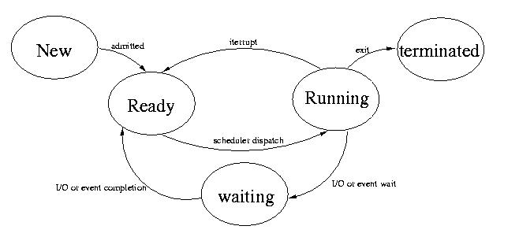
Status Proses

Slide 30
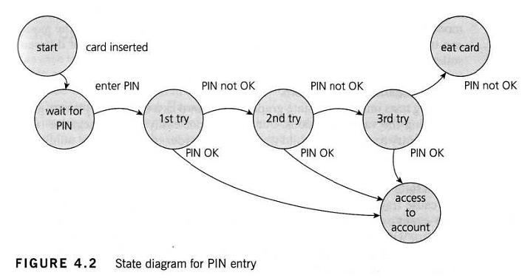
Status Proses
ATM

Slide 31
Process Control Block
Setiap proses digambarkan dalam sistem operasi oleh sebuah Process Control Block (PCB). PCB berisikan banyak bagian dari informasi yang berhubungan dengan sebuah proses yang spesifik, antara lain :
1
Pointer : Panah yang menuju ke PCB lain.
2
Process State : Status proses (contoh : New, Ready, Running dan lain-lain).
3
Process Number : Nomor identifikasi unik untuk setiap proses dalam sistem operasi.

Slide 32
Process Control Block
Setiap proses digambarkan dalam sistem operasi oleh sebuah Process Control Block (PCB). PCB berisikan banyak bagian dari informasi yang berhubungan dengan sebuah proses yang spesifik, antara lain :
Program Counter : Sebuah counter/kode yang mengarah ke alamat instruksi berikutnya yang akan dieksekusi untuk proses ini.
4
Registers : Menunjukkan berbagai kumpulan register pada CPU (Central Processing Unit) dimana prosesnya perlu disimpan agar bisa dijalankan untuk running state. Register tersebut termasuk index, stack pointer, general-purposes register (accumulator), ditambah code information pada kondisi apa pun.
5

Slide 33
Process Control Block
Setiap proses digambarkan dalam sistem operasi oleh sebuah Process Control Block (PCB). PCB berisikan banyak bagian dari informasi yang berhubungan dengan sebuah proses yang spesifik, antara lain :
Memory Limits : Manajemen memori yang berisi informasi memory limits, tabel halaman atau tabel segmen yang bergantung pada memori yang digunakan oleh sistem operasi.
6
7
List of Open Files : Daftar dari file-file yang dibuka.

Slide 34
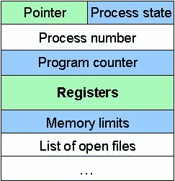
Process Control Block
Accounting Information : Berisi jumlah CPU yang digunakan untuk eksekusi proses, batas waktu, ID eksekusi dll.
8
9
IO Status Information : Berisi daftar perangkat I/O yang dialokasikan untuk proses ini.

Slide 35


Slide 36
Quiz
1. Rubahlah bilangan desimal berikut menjadi bilangan biner! a. 41
b. 89
Hitunglah operasi aritmatika di bawah ini menggunakan bilangan biner!
a. 10 + 50
b. 10 - 50
Cari CF, PF, AF, ZF dan SF dari operasi aritmatika berikut ini!
a. 61 - 79
b. 33 - 33
4. Gambarlah proses dan hasil akhir dari operasi PUSH(8), POP, PUSH(1), PUSH(2), PUSH(5) dan POP(1)!
5. Buatlah State Chart Diagram untuk salah satu studi case proses yang ada di dunia nyata!

